Slide 1
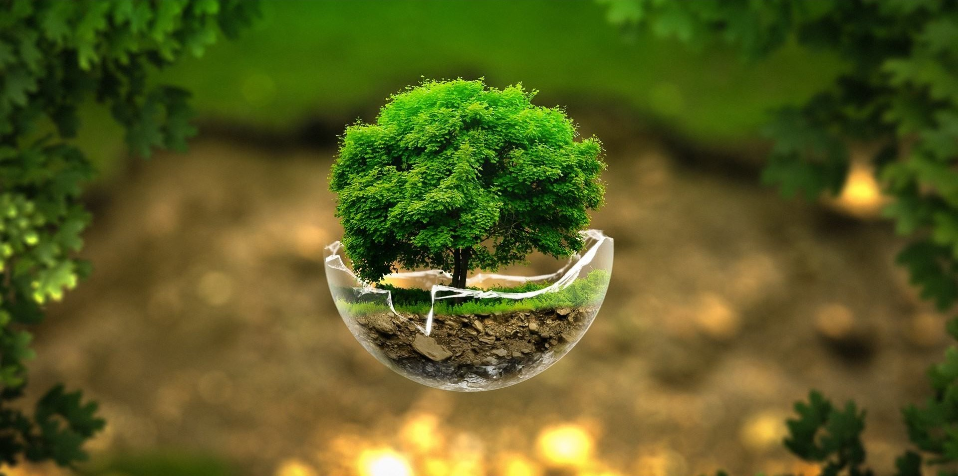
স্বাগতম

Slide 2
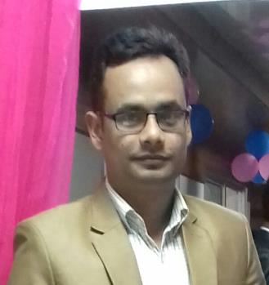
শিক্ষক পরিচিতি
মোঃ আবুল হাশেম
বিএসসি (অনার্স), এমএসসি (প্রাণিবিদ্যা)
সহকারী শিক্ষক
ছদাহা কেঁওচিয়া উচ্চ বিদ্যালয়
সাতকানিয়া, চট্রগ্রাম।
ইনডেক্স নং- ১১৪৪৯৩৯
ই-মেইলঃ m.a.hasem7181@gmail.com
মোবাইল নং- ০১৭১৭-৫৩৮৩১০

Slide 3
শ্রেণিঃ নবম-দশম
বিষয়ঃ জীববিজ্ঞান
অধ্যায়ঃ নবম
সময়ঃ ৫০ মিনিট

Slide 4
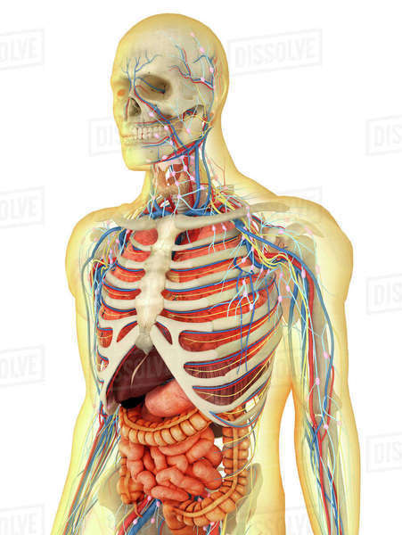
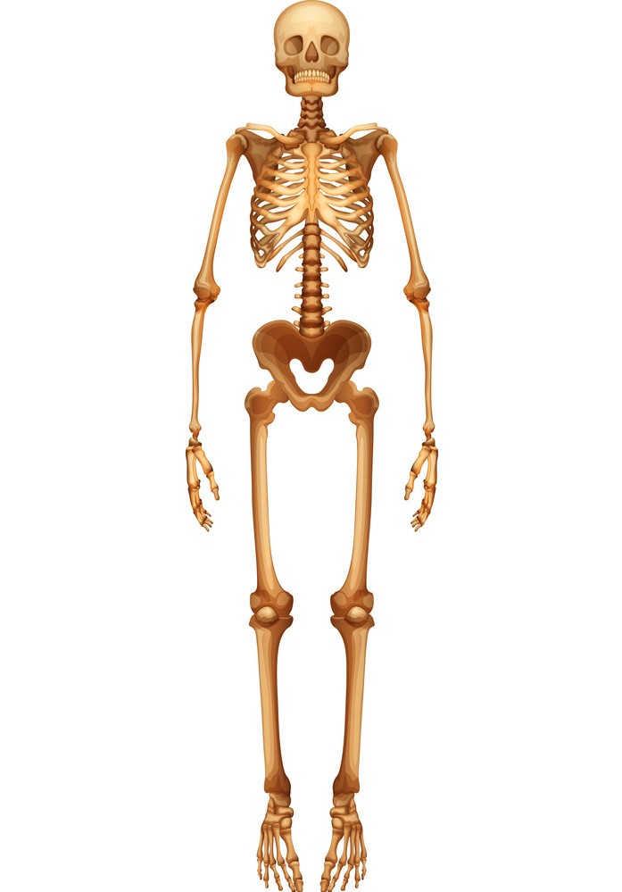
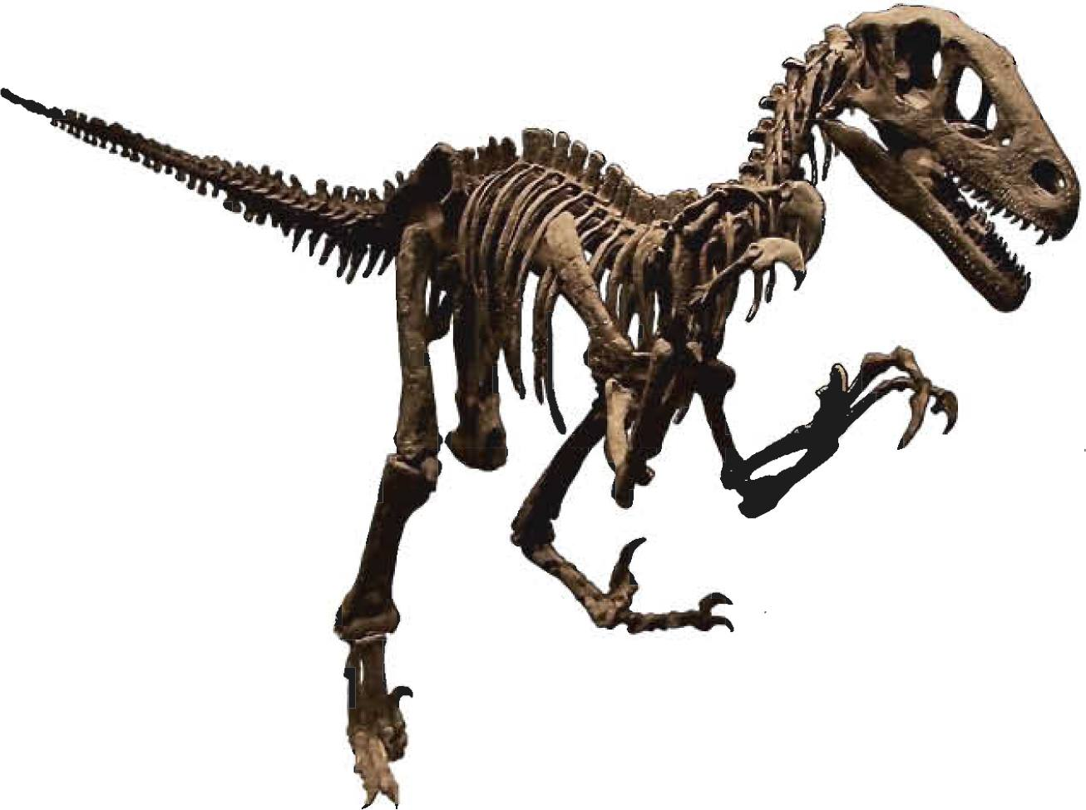
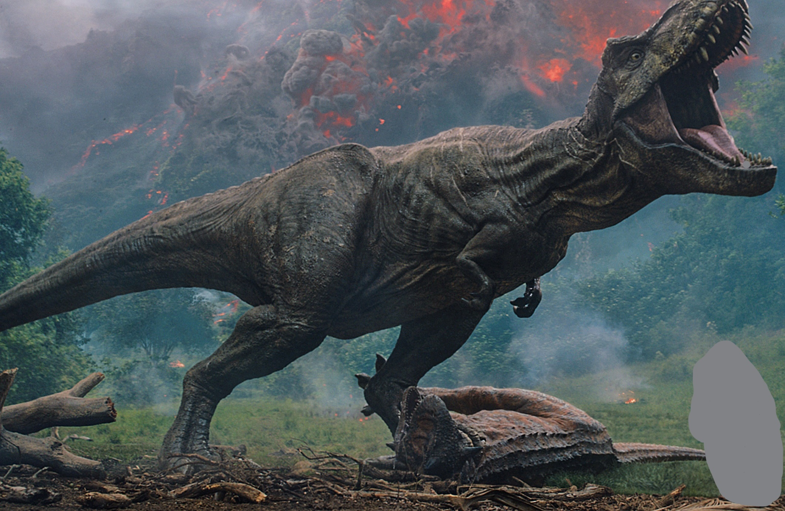
নিচের ছবি গুলো লক্ষ কর-
কঙ্কাল দেহের কি কি কাজ করতে সাহায্য করে?
কঙ্কালের মধ্যে কি দেখতে পাচ্ছো?
এটা কোন প্রাণির কঙ্কাল?
এটা কিসের ছবি?

Slide 5
এসো আমরা একটি ভিডিও দেখি-

Slide 6
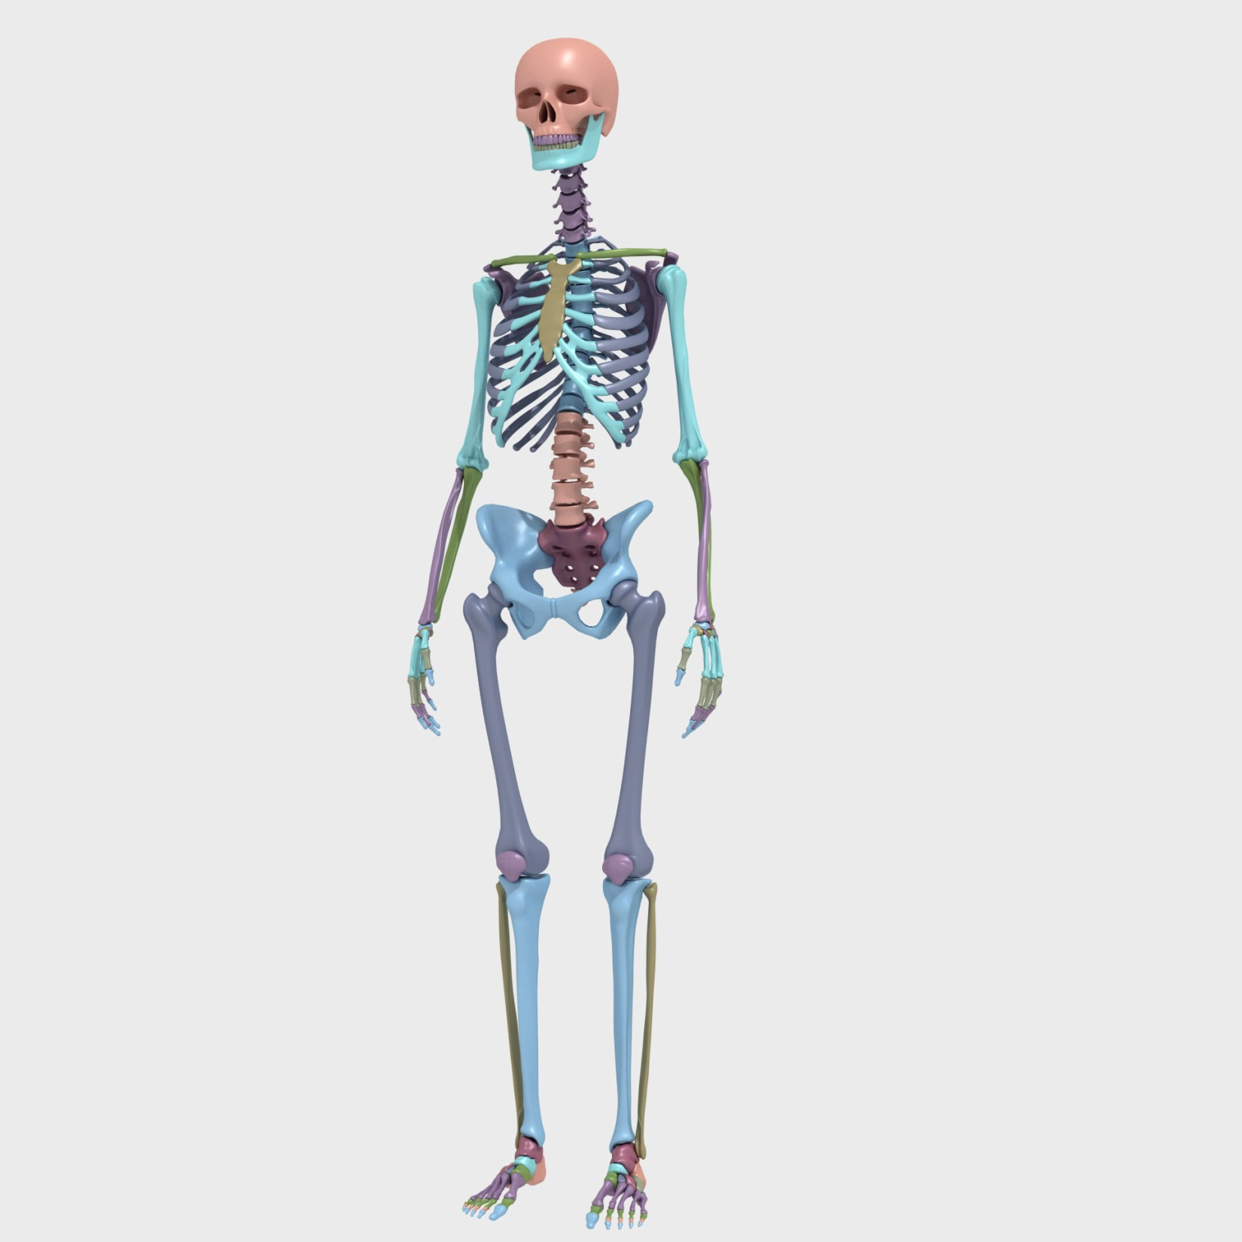
দৃঢ়তা প্রদান ও চলন

Slide 7
শিখনফল-
এই পাঠ শেষে শিক্ষার্থীরা-
১. মানবকঙ্কালের বর্ণনা করতে পাররে;
২. দৃঢ়তা প্রদান এবং চলনে কঙ্কালের ভূমিকা ব্যাখ্যা করতে পারবে;
3. অস্টিওপোরোসিসের কারণ, লক্ষণ ও প্রতিকার বর্ণনা করতে পারবে;
৪. পেশির ক্রিয়া ব্যাখ্যা করতে পারবে।

Slide 8
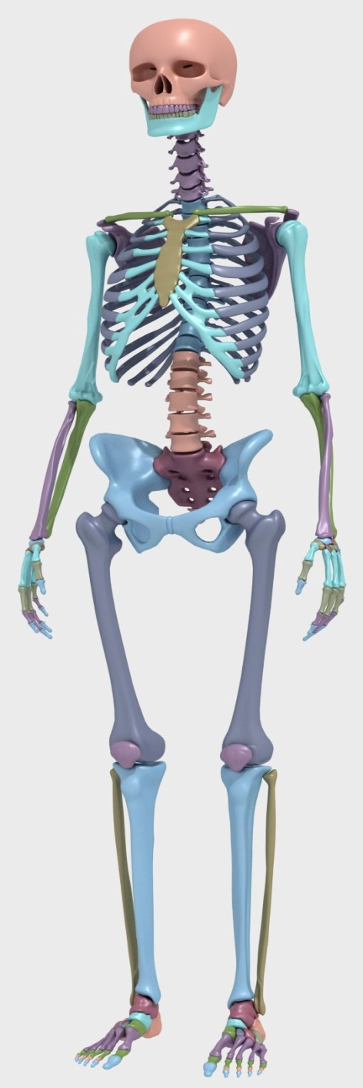
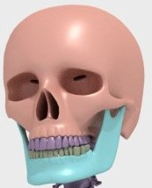
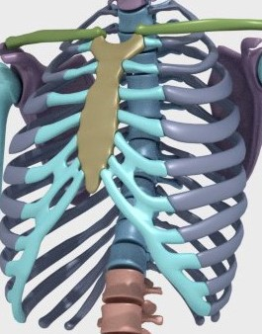
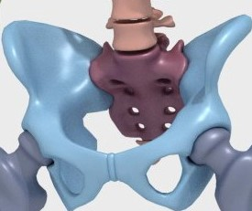
মানবকঙ্কালের পরিচিতি
করোটিকা
করোটি
ম্যাক্সিলা
ম্যান্ডিবল
রেডিয়াস
হিউমেরাস
বক্ষপিঞ্জর
স্টার্নাম
আলনা
প্রর্শুকা
কার্পাল
ফ্যালাঞ্জেস
কশেরুকা
মেরুদন্ড
পিউবিস
প্যাটেলা
স্যাক্রাম
ফিবুলা
টিবিয়া
ইলিয়াম
টার্সাল

Slide 9
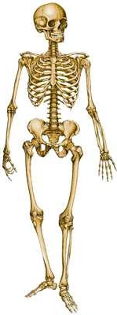
মানবদেহ লম্বা, ছোট, চ্যাপ্ট্যা এবং অসমান মোট ২০৬ টি অস্থি দিয়ে পূর্নবয়স্ক মানুষের কঙ্কাল গঠিত।
মানবদেহের কঙ্কালতন্ত্রকে দুটি প্রধান ভাগে ভাগ করা যায়। যথা-
আমাদের দেহের কাঠামোকে কঙ্কাল বলে।
১. বহিঃকঙ্কাল
২. অন্তঃকঙ্কাল

Slide 10
দৃঢ়তা প্রদান এবং চলনে কঙ্কালের ভূমিকা-
১. দেহ কাঠামো গঠন
২. রক্ষণাবেক্ষণ ও ভারবহন
৩. নড়াচড়া ও চলাচল
৪. লোহিত রক্তকণিকা উৎপাদন
৫. খনিজ লবন সঞ্চয়

Slide 11
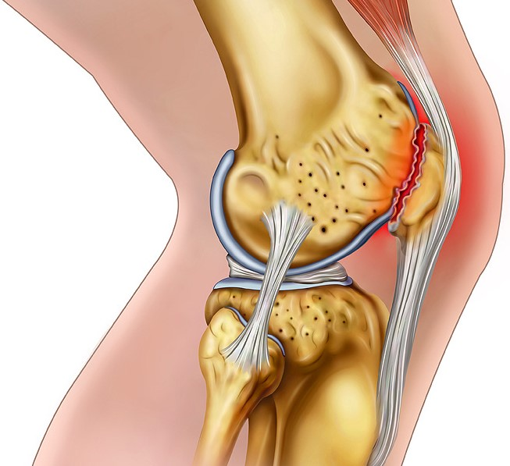
অস্থি (Bone):
অস্থি যোজক কলার রূপান্তরিত রূপ। এটি দেহের সবচেয়ে দৃঢ় কলা। অস্থির মাতৃকা এক ধরনের জৈব পদার্থ দিয়ে গঠিত। অস্থির পুরাতন অংশ ক্ষয় হতে থাকে এবং অস্থির মধ্যে নতুন অংশ গঠন হতে থাকে। অস্থি মূলত ফসফরাস, সোডিয়াম, পটাশিয়াম এবং ক্যালসিয়াম দিয়ে তৈরি। অস্থিতে ৪০-৫০ ভাগ পানি থাকে।
তরুণাস্থি (Cartilage):
তরুণাস্থি অস্থির মতো শক্ত নয়। এগুলো অপেক্ষাকৃত নরম এবং স্থিতিস্থাপক। এটি যোজক কলার ভিন্নরুপ। তরুণাস্থি কোষগুলো থেকে কন্ড্রিন নামক এক ধরনের শক্ত রাসায়নিক বস্তু বের হয়। সব তরুণাস্থি একটি তন্তুময় যোজক কলা নির্মিত আবরণী দিয়ে আবৃত থাকে। আমাদের দেহে কয়েক রকমের তরুনাস্থি থাকে। তরুণাস্থি বিভিন্ন অস্থির সংযোগস্থলে উপস্থিত থাকে।

Slide 12
একক কাজ
অস্থি ও তরুণাস্থির মধ্যে পার্থক্য কর?

Slide 13
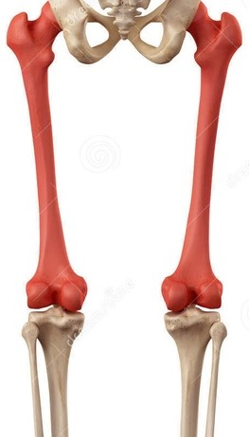
চিত্রটি দেখে কিছু কি বুঝতে পারছ?
এই সংযোগস্থলকে কি বলে?
অস্থিসন্ধি
অস্থিসন্ধি (Bonejoint): দুই বা ততোধিক অস্থির সংযোগস্থলকে অস্থিসন্ধি বলে। সন্ধিস্থল বিভিন্ন অঙ্গপ্রত্যঙ্গ সঞ্চালনে সাহায্য করে। আমাদের শরীরে সব অস্থিসন্ধি এক রকম নয়। এদের কোনোটি একেবারে অনড়, যেমন- আন্তঃকশেরুকীয় অস্থিসন্ধি, কোনোটি আবার সহজে সঞ্চালন করা যায়, যেমন- হাত এবং পায়ের অস্থিসন্ধি।

Slide 14
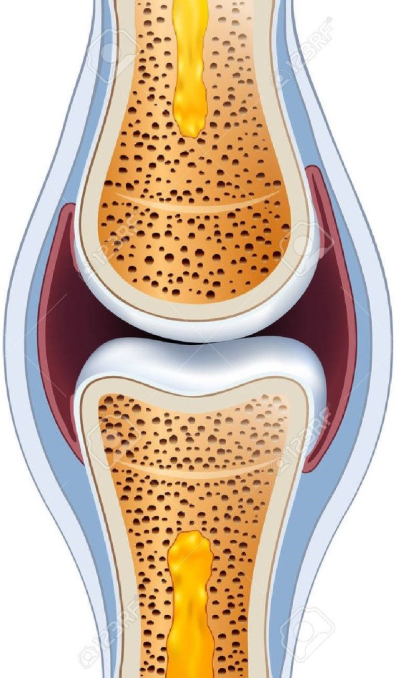
একটি অস্থিসন্ধিতে দুটি অস্থির বহির্ভাগে এসে মিলিত হয়ে একটি সরল সাইনোভিয়াল অস্থিসন্ধি গঠন করে। আর যখন দুয়ের অধিক অস্থি মিলিত হয়, তখন একে জটিল সাইনোভিয়াল অস্থিসন্ধি বলে।
স্পঞ্জি অস্থি
পেরিঅস্টিয়াম
সাইনোভিয়াল গহ্বর
তরুণাস্থি
অস্থিসন্ধি কয়েক ধরনের হয়। যথা-
১. নিশ্চল অস্থিসন্ধি
লিগামেন্ট
২. ঈসৎ সচল অস্থিসন্ধি
৩. পূর্ণ সচল অস্থিসন্ধি
৪. বল ও কোটরসন্ধি
চিত্রঃ সাইনোভিয়াল অস্থিসন্ধি
৫. কব্জা সন্ধি

Slide 15
দলগত কাজ
অস্থিসন্ধি কি? অস্থিসন্ধির প্রকারভেদ সংজ্ঞাসহ লিখ।

Slide 16
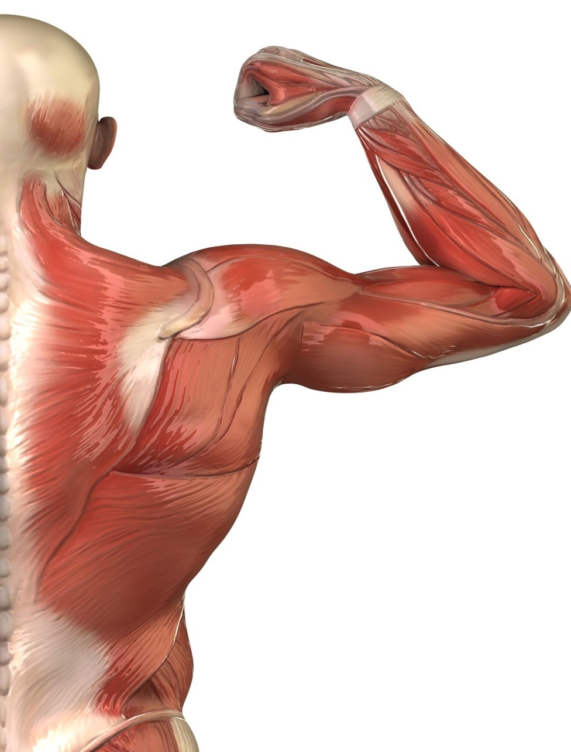
পেশি দেহের গুরুত্বপূর্ণ কাজ করে থাকে । যেমন-
মানবদেহের পেশির
এটা কিসের চিত্র?
পেশি কি?
অঙ্গ-প্রত্যঙ্গ, সঞ্চালন, চলাফেরায় সহায়তা, অঙ্গবিন্যাস এবং ভারসাম্য রক্ষা করা।
কঙ্কালতন্ত্রের সাথে যৌথভাবে দেহের আকার গঠন করে।
পেশিতে গ্লাইকোজেন সঞ্চয় করে এবং পরবর্তীতে শক্তির উৎস হিসেবে কাজ করে।
হৃদপেশি হৃদপিণ্ডের স্পন্দন এবং রক্ত সঞ্চালনের কাজ করে।
মলমূত্র ত্যাগ, পরিপাকনালিতে খাদ্যবস্তুর চলন স্বয়ংক্রিয় কাজে ভূমিকা পালন করে।
পেশি

Slide 17
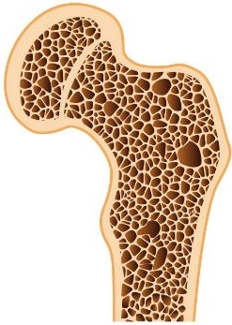
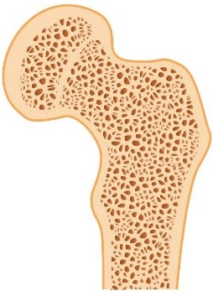
অস্থি সংক্রান্ত রোগ
অস্টিওপোরোসিস
চিত্র দুটি লক্ষ কর-
কারনঃ দেহে খনিজ লবন বিশেষ করে ক্যালসিয়ামের ঘাটতির কারনে এ রোগটি হয়। নারিদের মেনোপজ হওয়ার পর অস্থির ঘনত্ব ও পুরুত্ব কমতে থাকে।
প্রতিকার
অস্টিওপোরোসিস কি?
পঞ্চাশোর্ধ পুরুষ ও নারীদের দৈনিক ১২০০ মিলিগ্রাম ক্যালসিয়াম গ্রহণ করা।
ননিতোলা দুধ ও দুগ্ধজাত দ্রব্য গহণ করা।
লক্ষনঃ
কমলার রস, সবুজ শাকসবজি, সায়াদ্রব্য ও ক্যালসিয়াম-সমৃদ্ধ খাবার গ্রহণ।
অস্টিওপোরোসিস একটি রোগের নাম । এটি ক্যলসিয়ামের অভাবে হাড় ক্ষয়জনিত রোগ।
অস্থি ভঙ্গুর হয়ে যায়, ঘনত্ব কমতে থাকে।
পেশির শক্তি কমতে থাকে।
প্রতিরোধ-
পিঠের পিছন দিকে ব্যথ্যা অনুভব হয়।
যথেষ্ট পরিমাণে সূর্যালোকের সংস্পর্শে আসা।
অস্থিতে ব্যথ্যা অনুভুব হয়।
ক্যালসিয়াম ও ভিটামিন “ডি” সমৃদ্ধ খাদ্য গ্রহণ করা।
রোগ নির্নয়ঃ
ঘনত্বমাপক যন্ত্রের সাহায্যে অস্থির খনিজ পদার্থের এ রোগ নির্ণয় করা হয়।
নিয়মিত ব্যায়াম করা।
রোগাক্রান্ত হাড়
সুষম ও আঁশযুক্ত খাবার গ্রহণ করা।
স্বাস্থবান হাড়
রোগাক্রান্ত হাড়

Slide 18
মূল্যায়ন
১. লোহিত রক্ত কণিকার উৎপত্তিস্থল কোনটি?
অস্থিসন্ধি কাকে বলে?
ক. যকৃত
খ. প্লীহা
কঙ্কালের পাঁচটি কাজ উল্লেখ কর।
গ. অস্থিমজ্জা
ঘ. লসিকাগ্রন্থি
২. অস্থিতে কত ভাগ পানি রয়েছে?
সাইনোভিয়াল সন্ধি কি?
ক. ২০-৩০ ভাগ
খ. ৩০-৪০ ভাগ
গ. ৫০-৬০ ভাগ
ঘ. ৪০-৫০ ভাগ

Slide 19
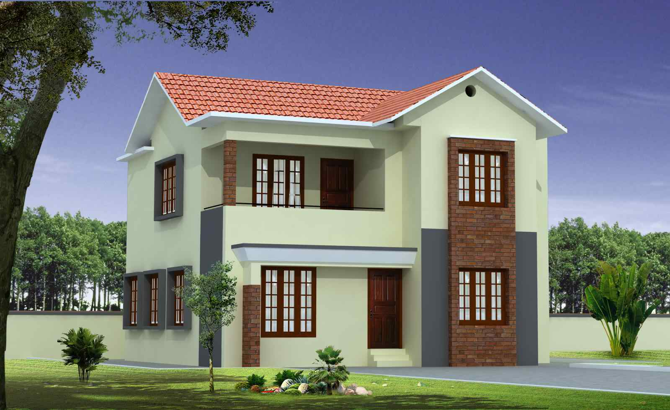
বাড়ির কাজ
মানব কঙ্কালের চিত্র অঙ্কন করে বিভিন্ন অংশ চিহ্নিত কর।

Slide 20
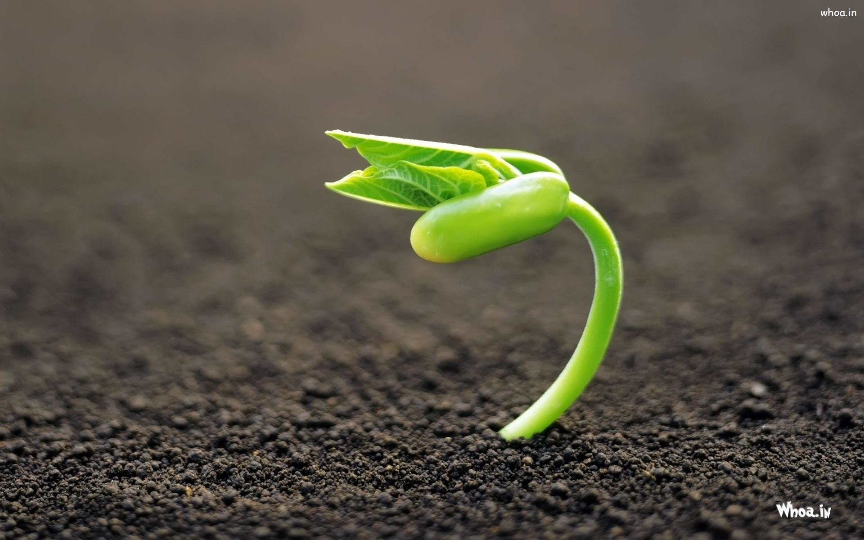
ধন্যবাদ

